Slide 1
Построение графовой модели
Система транспортных маршрутов в городе
Сафенрейтер Никита
Ревенко Сергей

Slide 2
Повестка
Введение
Проблема
Проверка на “Двудольность”
Свойства графа
заключение

Slide 3
Введение
Данная презентация посвящена построению графовой модели транспортной системы города. Графы представляют собой мощный инструмент для анализа и визуализации сложных сетей, таких как транспортные системы. В этом случае граф поможет нам понять структуру маршрутов, проанализировать возможные пути и оптимизировать движение.

Slide 4
Проблема
Из-за большого количества маршрутов и пересечений, пассажирам сложно планировать свои поездки. В связи с этим, необходимо построить графовую модель системы, которая поможет пассажирам находить оптимальные маршруты.

Slide 5
А
C
А – Остановка 1
G – Остановка 7
B – Остановка 2
H – Остановка 8
E
С – Остановка 3
I – Остановка 9
D – Остановка 4
J – Остановка 10
B
D
G
Е – Остановка 5
K – Остановка 11
F
F – Остановка 6
Закончились…
H
J
I
K
• Вершины: Каждая вершина графа представляет собой автобусную остановку в городе.
• Рёбра: Каждое ребро связывает две остановки и представляет собой маршрут общественного транспорта, соединяющий эти остановки.
Дорога
Бездорожье
Велосипедка

Slide 6
Подграф
А
C
E
B
G
F
H
I
Мы уже видим, что между “B” и “C” есть конфликт, что означает, что граф не двудольный.
K

Slide 7
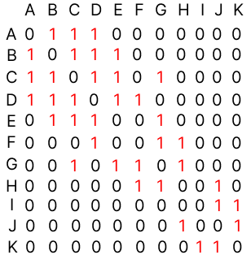
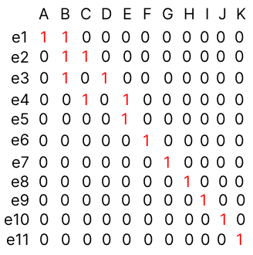
Матрица смежности для неориентированного графа — это квадратная матрица, в которой строки и столбцы представляют собой вершины графа, а элементы матрицы показывают наличие связи (ребра) между вершинами. Если между вершинами A и B есть ребро, то элемент в позиции (A, B) и (B, A) будет равен 1, в противном случае — 0.
Матрица инцидентности показывает связь между рёбрами и вершинами графа. В этой матрице строки представляют рёбра, а столбцы — вершины. Если ребро инцидентно (связано) с вершиной, то соответствующий элемент равен 1, в противном случае — 0. Для неориентированного графа каждое ребро будет отмечено в двух столбцах (один для каждой из соединённых им вершин).

Slide 8
заключение
Графовая модель транспортной системы в городе позволяет визуализировать маршруты общественного транспорта, анализировать возможные пути и оптимизировать движение. В дальнейшем, граф может быть использован для разработки мобильных приложений, помогающих пассажирам планировать свои поездки

Slide 9

СПАСИБО за внимание

